Slide 1

2025 年逐日监测数据 · 全年 365 天
汉中城市空气质量
数据分析
时空特征 · 污染成因 · Streamlit 交互式分析驾驶舱
数据来源：天气后报（tianqihoubao.com）汉中市 2025 年逐日监测（24 小时均值）
Notes:
各位老师好，我汇报的题目是《汉中城市空气质量数据分析》。本项目基于 2025 年全年 365 天的逐日监测数据，系统分析汉中空气质量的时间规律与污染成因，并在此基础上开发了一个可交互的数据分析驾驶舱。汇报分为五个部分：背景与方法、总体特征、时间规律与成因、污染物关联、交互系统与结论。

Slide 2
数据与方法
数据来源与处理流程
数据来源：天气后报（tianqihoubao.com）汉中市 2025 年逐日监测 · 365 天无缺失 · AQI 等 8 项指标 · 24 小时均值
数据处理五步
1
抓取校验
Python 抓取逐日数据，缺失校验后 0 缺失
2
描述统计
年均、月均、各等级日数与占比
3
季节与极端
月度分解、季节对比、极端过程识别
4
相关分析
Pearson 相关，量化污染物间关系
5
出图与封装
8 张分析图 + Streamlit 交互驾驶舱
等级标准 HJ 633—2012 · 区间过滤经七组用例自动验证 · 全部脚本可复现
Notes:
数据来自天气后报汉中 2025 年逐日监测，365 天无缺失。处理分五步：先 Python 抓取并做缺失校验；然后做描述统计；接着做季节分解和极端过程识别；再做 Pearson 相关分析；最后一步产出 8 张分析图，并用 Streamlit 封装成交互驾驶舱。等级按国标 HJ 633 划分。

Slide 3
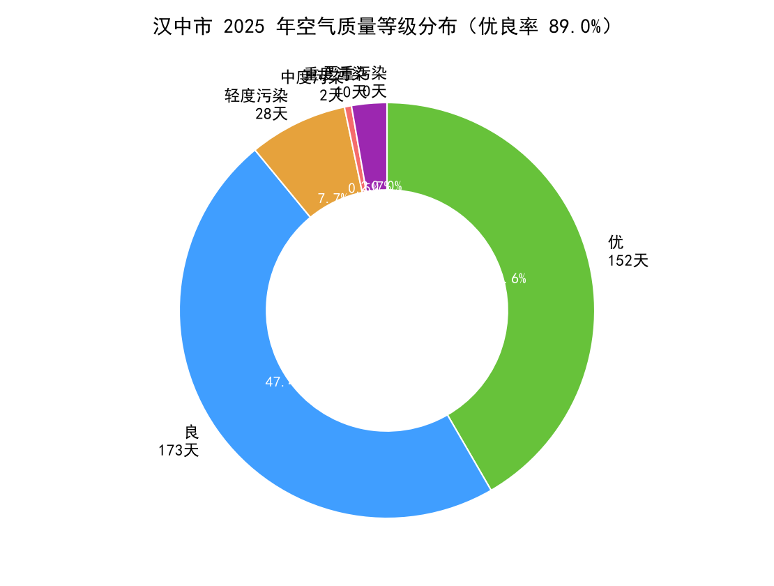
02 · 总体空气质量特征
全年 89% 天数优良，空气质量总体良好
365
全年连续监测天数，无缺失
89.0%
优良天数比例（共 325 天）
63.9
全年平均 AQI（二级标准）
10
重度及以上污染天数
图 1 · 2025 年空气质量等级日数构成
数据来源：天气后报汉中 2025 年逐日监测 · 优良一二级 325 天 · 轻度 30 天、中度 20 天、重度及以上 10 天
Notes:
从总体看，汉中 2025 年空气是比较好的：全年 365 天连续监测，优良天数 325 天，优良率 89.0%；年均 AQI 63.9，处于二级标准；但全年仍有 10 天重度及以上污染。右边的环图给出了六个等级的日数构成，可以看到优良占了绝对多数，污染日集中在冬季。

Slide 4
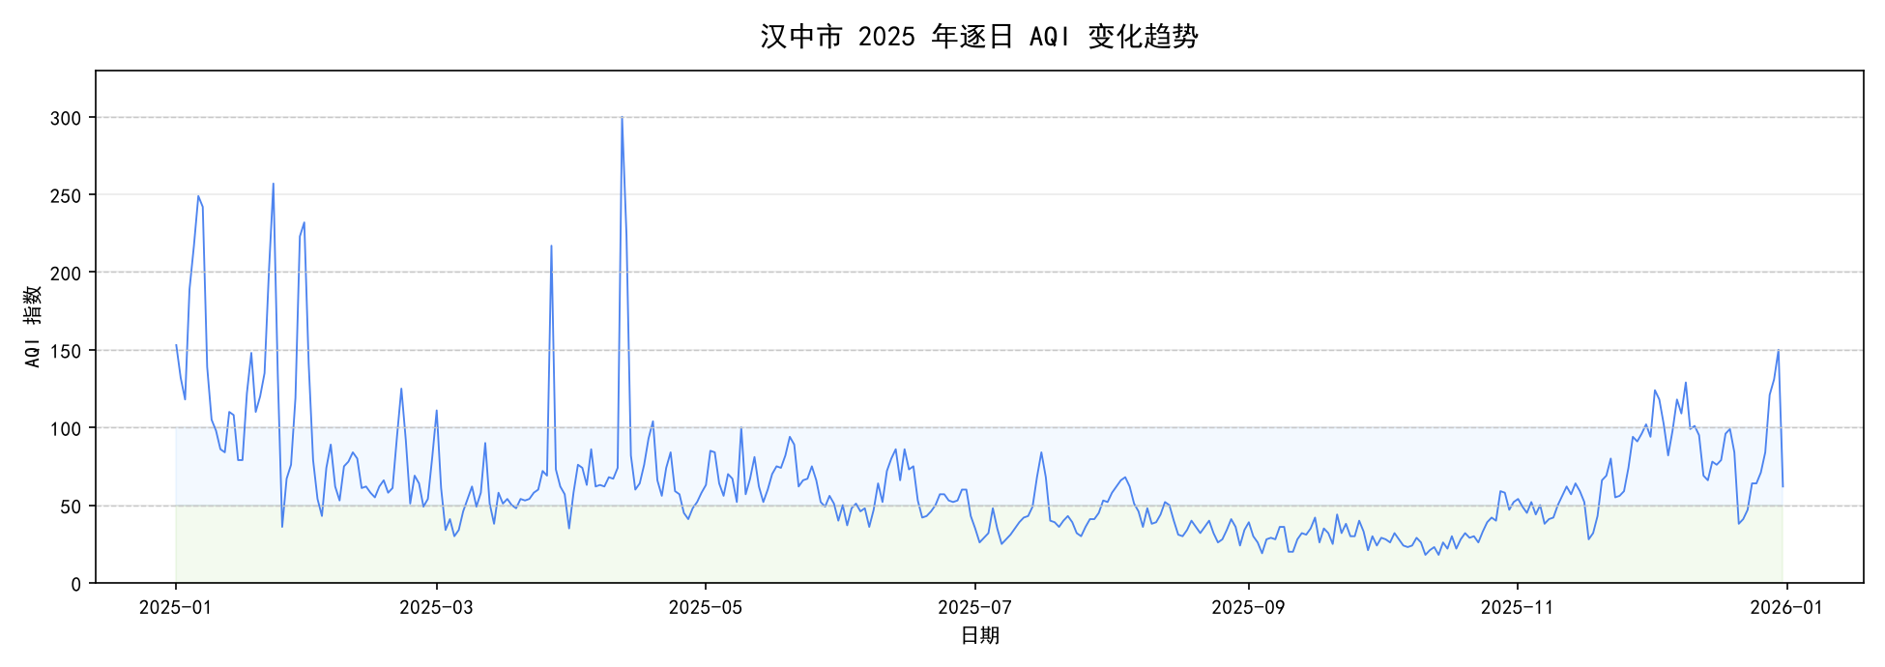
03 · 时间规律与污染成因
AQI 全年冬高夏低，1 月是污染最重月
冬季高峰带
12 月至次年 2 月持续高值，采暖排放叠加盆地不利扩散
1 月最重
月均 AQI 139，约为全年均值的 2.2 倍
春季尖峰
4 月 12 日外来沙尘过程把 AQI 推至 300
图 2 · 2025 年逐日 AQI 变化（虚线为各等级阈值）
数据来源：天气后报汉中 2025 年逐日 AQI · 阈值线：优 50 / 良 100 / 轻度 150 / 中度 200 / 重度 300
Notes:
这是全年逐日 AQI 曲线。可以清楚看到冬高夏低的规律：冬季 12 月到次年 2 月形成连续的高值带，其中 1 月平均 AQI 达到 139，是全年最重的月份；夏秋季多数日子在优良线以下。另外有两个孤立尖峰，最高的一次是 4 月 12 日的外来沙尘过程，AQI 冲到 300。

Slide 5
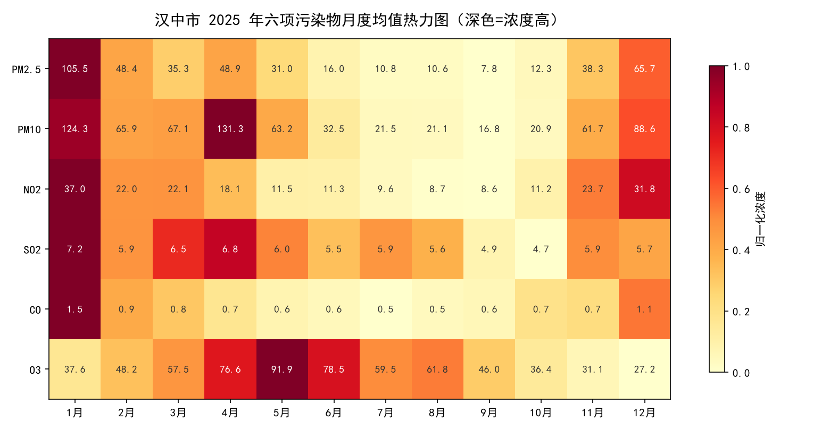
03 · 时间规律与污染成因
季节分异明显：冬最重、夏最净
冬季高污染
12–2 月 PM2.5 与 AQI 同时走高，采暖排放是主因
夏季最净
7–8 月降水充沛、大气扩散条件最好
春季脉冲
4 月 PM10 异常抬升，对应外来沙尘输送
图 3 · 逐月污染物浓度热力分布（颜色越深浓度越高）
数据来源：天气后报汉中 2025 年逐月监测值 · 季节按气象季度划分
Notes:
这张热力图把十二个月和各污染物放在一起。颜色最深的区块集中在冬季，PM2.5 和 AQI 在 12 月到次年 2 月同时走高；夏天 7、8 月几乎全浅色，是一年中空气最好的时候。值得注意的是 4 月 PM10 单独异常，这就是我们接下来要讲的沙尘过程。

Slide 6
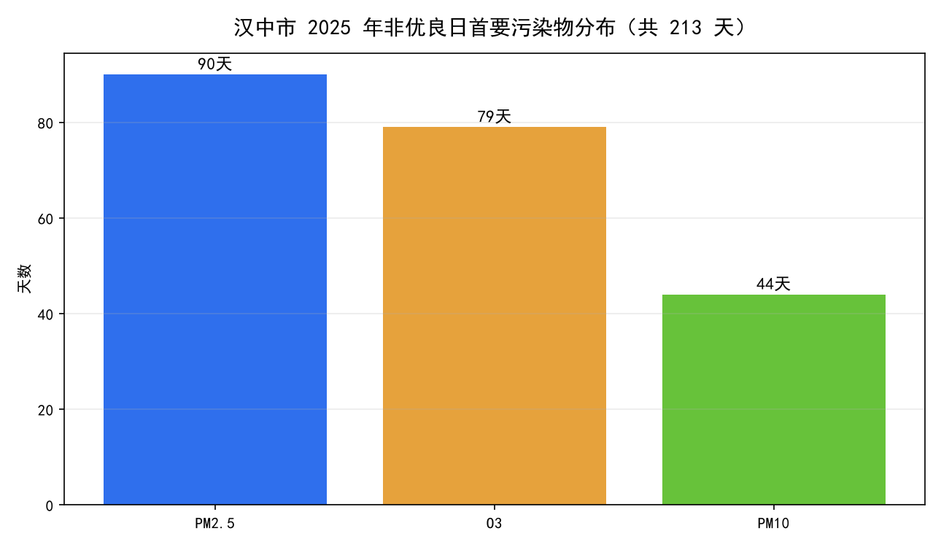
04 · 污染物关联分析
非优良日的首要污染物呈季节分工
PM2.5 · 90 天
几乎全部落在冬季，是采暖期首要矛盾
臭氧 · 79 天
集中在夏季高温日，光化学过程主导
PM10 · 44 天
集中在春季，以外来沙尘与扬尘为主
图 4 · 非优良日首要污染物构成（按季节）
数据来源：天气后报汉中 2025 年逐日监测 · 首要污染物按 AQI 最大分指数因子判定
Notes:
把 40 个非优良日按首要污染物拆开，季节分工非常清楚：PM2.5 主导了 90 天次、几乎都在冬季，对应采暖排放；臭氧主导 79 天次、全在夏季高温日；PM10 主导 44 天次、集中在春季沙尘过程。这说明汉中的污染治理不能一把抓，冬季抓 PM2.5、夏季抓臭氧、春季防沙尘。

Slide 7
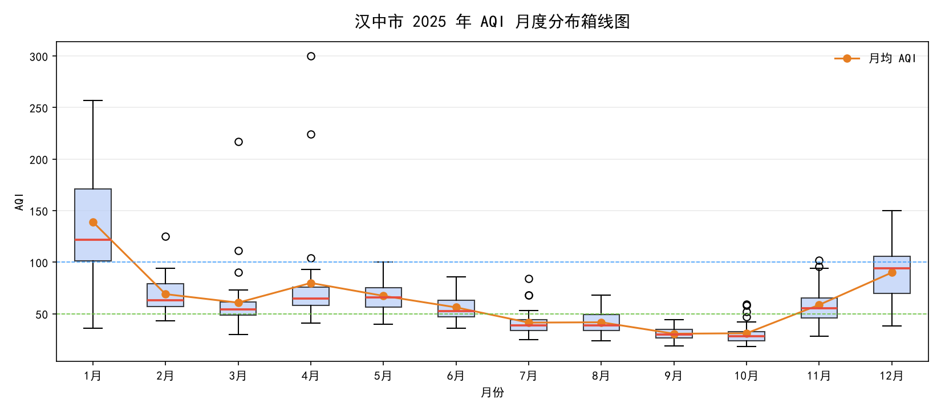
03 · 时间规律与污染成因
4 月 12 日沙尘过程：全年最脏的一天
AQI 300
当日 AQI 达重度污染水平，全年峰值
1302
当日 PM10 浓度（μg/m³），约为日常十余倍
成因：西北路径外来沙尘输送，属短历时过程，1–2 天即随天气系统过境消散，本地排放并非主因。
图 5 · 各等级 AQI 分布箱线图（离群点为极端过程）
数据来源：天气后报汉中 2025 年逐日监测 · 2025-04-12 当日记录
Notes:
全年最严重的一次过程出现在 4 月 12 日：当天 AQI 达到 300，PM10 浓度高达 1302 微克每立方米，是日常水平的十几倍。结合气象背景，这是一次西北路径外来沙尘输送，短历时、一两天就随天气过境消散，本地排放不是主因。右边的箱线图也显示，这样的极值在全年分布里是明显的离群点。

Slide 8
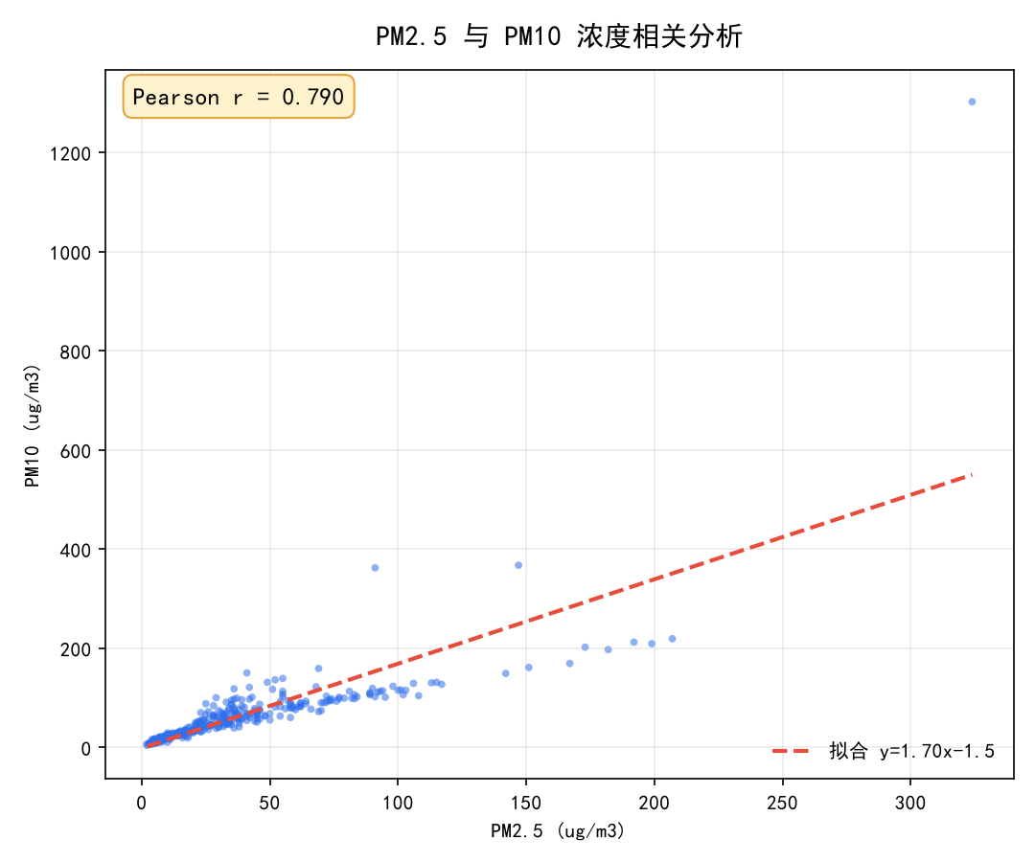
04 · 污染物关联分析
PM2.5 是 AQI 的主导因子：相关系数 0.95
r = 0.95
PM2.5 与 AQI 强正相关：PM2.5 高低基本决定了当天 AQI 等级
r = −0.25
PM2.5 与臭氧弱负相关：冬夏此消彼长，季节错位
政策含义
盯住 PM2.5，就抓住了全年空气质量改善的主要抓手
图 6 · PM2.5 与 AQI 逐日散点关系
数据来源：天气后报汉中 2025 年逐日监测 · Pearson 相关系数，n = 365
Notes:
相关性分析给出一个很强的结论：PM2.5 与 AQI 的皮尔逊相关系数达到 0.95，也就是说 PM2.5 几乎决定了每天的空气质量等级。而 PM2.5 和臭氧是负相关的，相关系数负 0.25，这正好对应冬夏季节错位。所以治理上，盯住 PM2.5 就抓住了全年改善的主要矛盾。

Slide 9
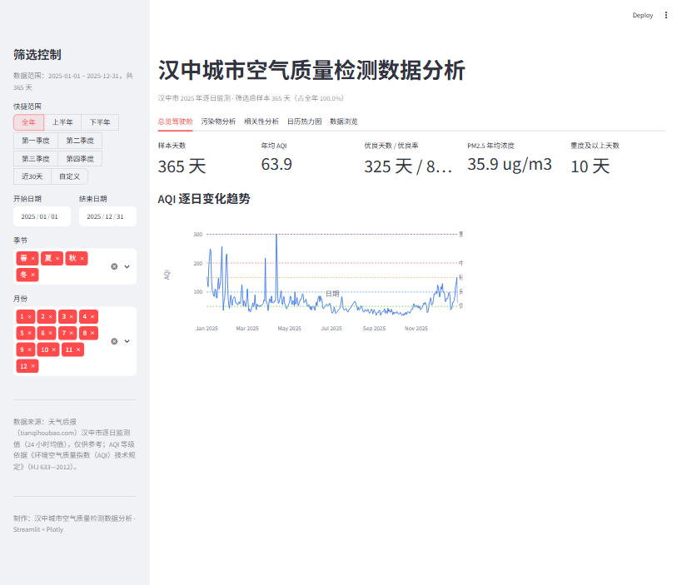
05 · 交互系统与结论
Streamlit 驾驶舱：五个视图，全部可交互
五个标签页
总览驾驶舱 / 污染物 / 相关性 / 日历热力 / 数据浏览
联动筛选
侧边栏日期区间、季节、月份一键切换，全页联动重算
Plotly 交互图
支持缩放、悬停读数、导出 PNG，可深入任意时段
零部署
Python + Streamlit 本地运行，浏览器即开即用
图 7 · 交互式分析驾驶舱（本地 Streamlit 应用）
Notes:
最后是我们的交互系统。基于 Streamlit 和 Plotly，把所有分析封装成五个标签页：总览、污染物、相关性、日历热力图和数据浏览。侧边栏可以按日期区间、季节和月份筛选，整个页面联动重算；图表本身支持缩放和悬停读数。整个应用在本地浏览器打开就能用，不需要服务器部署。

Slide 10

05 · 交互系统与结论
结论：总体良好，冬季 PM2.5 是主要矛盾
主要结论
治理建议
1 2025 年优良率 89.0%、年均 AQI 63.9，总体良好
1 秋冬季深化散煤燃烧与扬尘管控，盯住 PM2.5
2 污染呈冬季型，PM2.5 与 AQI 相关 0.95，1 月最重
2 春季加强沙尘过程预警，夏季关注臭氧污染
3 春季沙尘与夏季臭氧是两类外部挑战
3 依托本项目驾驶舱建立常态化逐日监测看板
谢谢聆听，敬请各位老师批评指正
Notes:
最后总结。结论有三点：全年空气质量总体良好，优良率 89%；污染呈冬季型，PM2.5 与 AQI 高度相关，是主要矛盾；春季沙尘和夏季臭氧是两类外部挑战。对应的建议是：秋冬季盯 PM2.5、春季防沙尘、夏季控臭氧，并把我们的驾驶舱作为常态化监测工具。我的汇报到此结束，谢谢各位老师，欢迎提问。

